Slide 1
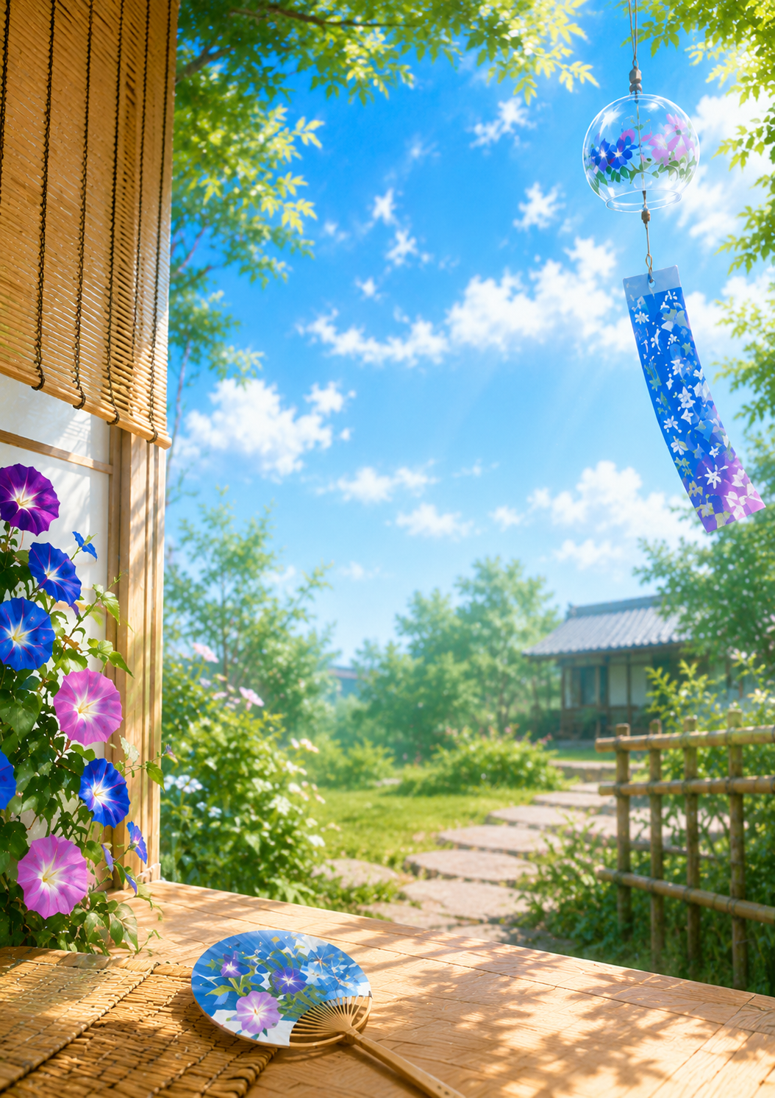



いつでも
見られる
90
分
音楽や体操を
ご一緒に！

Slide 2

ふるさと♪
うさぎ追いし かの山
小鮒(こぶな)釣りし かの川
夢は今も めぐりて
忘れがたき 故郷(ふるさと)
いかにいます 父母(ちちはは)
恙(つつが)なしや 友がき
雨に風に つけても
思いいずる 故郷(ふるさと)
こころざしを はたして
いつの日にか 帰らん
山は青き 故郷(ふるさと)
水は清き 故郷(ふるさと)

